Slide 1

Presidenttivalmennus 1
2025 - 2026

Slide 2
Presidenttivalmennus 1
Presidenttivalmennus 1
  klubi järjestön osana
  Lions toimijatasot
  presidentin virka ja toimenkuva
  kauden valmistelu
  toimintasuunnitelma
  presidentin roolit ja johtaminen
  tukea presidentin tehtävään
Presidenttivalmennus 2
  presidentin tehtävät
  kokoukset
  klubin vuosikello
  palkitsemiset
  jäsenhuolto, uudet jäsenet, kummit
  raportointi

Slide 3
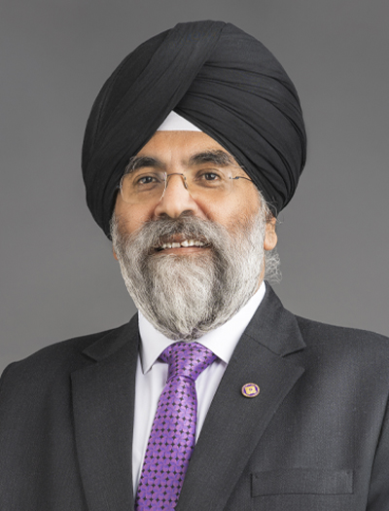
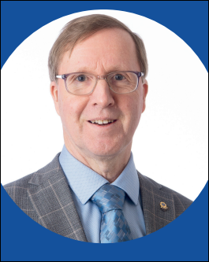
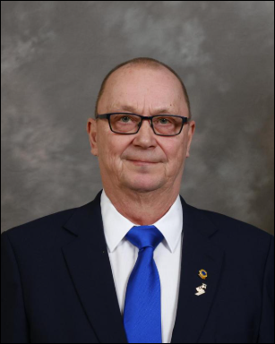
Lion-järjestön puheenjohtajat 2025-2026
A.P. Singh
Lions Internationalin
presidentti
Antti Juva
Suomen Lions-liiton
puheenjohtaja
Kari Immonen
D-piirin piirikuvernööri

Slide 4
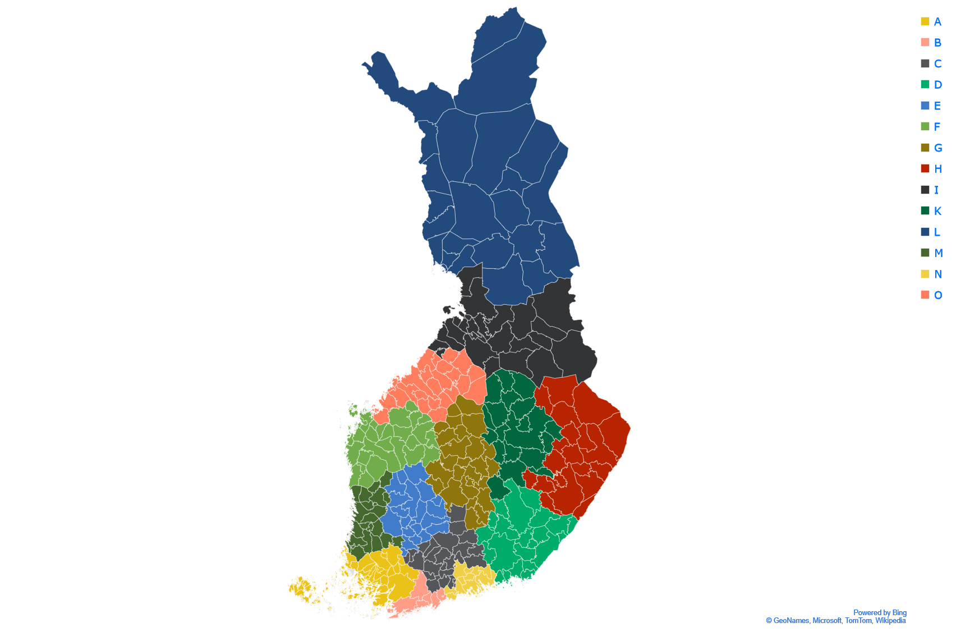
Suomen lions-piirit, MD 107
L
L
I
I
O
K
K
H
F
G
G
H
E
E
E
M
D
C
A
N
B

Slide 5
Klubi järjestön osana
Lions Clubs Internationalin tarkoitus on, että perustetaan klubeja, joiden jäsenet palvelevat paikallisia yhteisöjä.
Lions Clubs Internationalin tehtävä on tukea klubeja ja jäseniä, ei johtaa tai hallita heitä.
Klubi on kansainvälisten sääntöjen mukaan
  kansainvälisen Lions-järjestön jäsen
  moninkertaispiirin jäsen (MD107 Suomen Lions-liitto)
  Oman, D-piirin jäsen
  piirikuvernööri sijoittaa klubin lohkoon ja alueeseen
  klubi ei voi itse päättää kuulumisestaan piiriin tai moninkertaispiiriin
  klubi voi erota piiristä tai moninkertaispiiristä vain lopettamalla toimintansa Lions-klubina ja eroamalla koko Lionsjärjestöstä
  klubi noudattaa järjestön eettisiä sääntöjä ja maksaa vuotuisen jäsenmaksun

Slide 6
Lions toimijatasot >> uraputki
Klubin jäsen
Toimikunnan jäsen/puheenjohtaja
Pressaputki -> presidentti
Lohkon- ja alueen puheenjohtaja
Piirin toimikuntapuheenjohtaja/virkailija
Varapiirikuvernööri -> piirikuvernööri
Liiton varapuheenjohtaja-puheenjohtaja
Kansainvälinen johtaja
Järjestön presidentti
Koulutus - GLT
Jäsenasiat – GMT
Palvelu - GST
Uudet klubit - GET
GAT-ryhmä

Slide 7
Presidentin virka
klubin ylin virkailija. Hän on klubin ”käyntikortti”.
vastaa itsenäisestä, rekisteröidystä yhdistyksestä, joka päättää omasta toiminnastaan täysin itsenäisesti noudattaen yhdistyslakia, klubin sääntöjä ja lions-periaatteita.
piirin, liiton ja järjestön virkailijat toimivat neuvonantajinasi.
presidentti edustaa klubissa piirikuvernööriä, Suomen Lions-liittoa sekä koko Lions-järjestöä.
klubipresidentin virka on:
  arvokas ja antoisa
  vaativa ja opettavainen
  se opettaa johtamaan
  se on johtamista ja johtavaa palvelemista

Slide 8
Presidentin toimenkuva
vastaa klubin (strategisesta ja operatiivisesta) johtamisesta.
toimii klubin hallituksen puheenjohtajana.
vastaa klubin sääntöjen ja lions-hengen noudattamisesta.
vastaa klubin toiminnan organisoinnista ja kehittämisestä.
vastaa klubin taloudesta.
vastaa klubin sisäisestä ja ulkoisesta tiedottamisesta.
vastaa siitä, että klubi täyttää sekä kansainväliset että kotimaiset maksu- ja raportointivelvoitteensa.
vastaa jäsen-, koulutus- ja palvelutavoitteiden toteutumisesta.
vastaa siitä, että liiton vuosikokouksen ja piirikokouksen päätökset esitellään ja niitä noudatetaan klubissa.

Slide 9
Oman kauden valmistelu
kevään toimenpiteet
toimintasuunnitelma
kauden teemat
lions-toiminnan painopisteet

Slide 10
Kevään toimenpiteet
ota jo keväällä esille klubin säännöt, klubistrategia/klubikäsikirja ja muut klubin asiakirjat.
osallistu klubivirkailijoiden koulutukseen.
näkyvä valmistelu alkaa jo keväällä hallituksen ja toimikuntien kokoamisella.
  klubihallituksesta ja toimikunnista esitys maalis-/huhtikuun vaalikokoukseen.
  klubin säännöissä on määritelty pakolliset virat ja toimikunnat.
  lisäksi erilaisia toimikuntajäseniä.
  anna tehtäviä tasapuolisesti ja oikeudenmukaisesti.
  anna tehtäviä myös uusille jäsenille.
valmistele toimintasuunnitelma ja talousarvio yhteistyössä tulevan hallituksesi kanssa.

Slide 11
Toimintasuunnitelma
Toimintasuunnitelma on keskeisin toimintaa määrittävä dokumentti.
    perustuu strategiaan ja pidemmän aikavälin suunnitelmiin.
    ei liian sitova, antaa myös mahdollisuuden uusien asioiden kokeiluun.
Virallinen, vuosikokouksen hyväksymä dokumentti.
    toimintasuunnitelma toteutetaan yhdessä hallituksen kanssa.
Toimintasuunnitelman ja vuosibudjetin tulee olla yhtenevät.
    Hallintobudjetti.
    Aktiviteettibudjetti.
Toimintasuunnitelma on johtamisen työkalu.
    antaa hallitukselle välineet toimia.
    tukee presidenttiä klubin johtamisessa.

Slide 12
Kauden 2025-2026 teemat
Kansainvälinen motto…………………………Me palvelemme – We Serve
Kansainvälinen tunnuslauseemme………….Palvelemme apua tarvitsevaa maailmaa
Kansainvälisen presidenttimme teema……..Lead to Serve - Serve to Lead
Lions-liiton teema……………………………...Merkityksellistä auttamista
Liiton puheenjohtajan teema…………………Kerro palvelusta - Yhdessä
Piirin teema…………………………………….Palvele Lions-lupauksen
mukaisesti ja tuo vielä yksi mukaan!

Slide 13
Lions-liiton painopisteet 2025-2026
Lioniksi kutsu -jäsenhankintakampanja
Palvelu
  kartoitamme palvelutarpeet ja ulotamme palvelumme entistä laajemmalle.
Valmennus
  järjestämme jäsenhankintaa, viestintää ja aktiviteettiosaamista tukevia valmennuksia.
Jäsenyys
  rakennamme jäsenyyden kehitysohjelman.
  toteutamme kansainvälistä Mission 1.5 ohjelmaa oman Kutsu Lioniksi –kampanjan keinoin.
Viestintä
  vahvistamme brändiämme, markkinoimme yhteistyössä piirien ja klubien kanssa.
  Hyvän Päivän vahvistaminen.

Slide 14
Kutsu Lioniksi -kampanja
aikataulutus
viestintä ja klubien jäsenhankinta
uusien klubien perustaminen

Slide 15
Kutsu Lioniksi -kampanja
16.8.
Lionstoiminnan vuosipäivä
Liiton ja piirien tapahtumia
8.10.
Hyvän Päivä
Liiton palkitsemistilaisuus
Liiton tietoisku
Kampanjan
aloitusinfo
Liiton tietoisku
Jäsenhankinta aktiviteeteissa
Liiton tietoisku
Valmistaudumme Hyvän Päivään
Liiton webinaarit
Tervetuloa jäseneksi
Liiton somekampanjat kestävät koko kampanja-ajan
Klubit viestivät itse ja osallistuvat liiton kampanjointiin
Klubit järjestävät näkyviä
aktiviteetteja kampanja-ajalla
Auta Lasta – Auta Perhettä
Hyvän Päivän -viikolla

Slide 16
Kutsu Lioniksi -kampanja
Viestintäkampanja
Liiton somekampanjat, joita klubit ja jäsenet tukevat
  klubeilla aktiivinen oma viestintä kampanja-aikana
Klubeilla aktiviteetteja, joihin yleisö voi sekä tulla, että osallistua tekemiseen
  huipentuu Hyvän Päivään
Kampanjatoisto 3-vuoden aikana

Slide 17
Kutsu Lioniksi -kampanja
Uusien klubien perustaminen
  Liiton projektityöntekijän ja piirien GET-koordinaattoreiden yhteistyöllä pyritään aktiivisesti perustamaan uusia klubeja paikkakunnille. Helppo alku esim. liitännäisklubien kautta.
  (MIKKELISSÄ 27.9.)
Hankkeen tavoitteet
  joka kausi saamme 2.000 uutta jäsentä
  joka kausi perustamme 30 uutta klubia
  jäsenten keski-ikä laskee viidellä vuodella
  naisten osuus jäsenistöstä kasvaa n. 40 %:in
  toistojen kautta klubeihin syntyy aktiivinen uusien jäsenten hankinnan kulttuuri ja jäsenkokemus kehittyy myönteisesti

Slide 18
Lions-liiton webinaarit 2025-2026
Syksyllä 2025 teemawebinaareja harvennetaan ja siirrytään kahteen webinaariin syksyllä ja kahteen keväällä.
26.8.2025 Auta lasta, auta perhettä -keräys
8.10.2025 Hyvän Päivä
17.2.2026 Kulmat kuntoon -tapahtumien järjestäminen
21.4.2026 Yhteistyö Mieli ry:n kanssa

Slide 19

MITÄ TAHDOMME?
Olemme vuonna 2030 Suomen merkityksellisin auttaja
MIKSI OLEMME?
Lionstoiminnan tarkoitus on auttaa ja palvella lähimmäisiä
Haluamme tarjota kaikille mahdollisuuden olla rakentamassa kestävää tulevaisuutta.
MISSÄ OLEMME?
Monimuotoinen toimintaympäristömme muuttuu jatkuvasti
Väestörakenteen muutos vaikuttaa jäsenistöömme
Odotukset hyväntekeväisyys-toiminnalle ja yksilön ajankäytölle ovat muutoksessa
MIHIN USKOMME?
Auttaminen – Autamme yhdessä toimien ja tukien
Luotettavuus – Toteutamme mitä lupaamme
Paikallisuus – Paikallisesti kaikkialla maailmassa
Yhteisöllisyys – Olemme yhdessä enemmän
MITÄ TAVOITTELEMME?
Olemme elinvoimainen palvelujärjestö
Meillä on tarkoituksenmukaiset ja tehokkaat toimintatavat
Meistä tulee vahva yhteiskunnallinen toimija
MITEN SEN TEEMME?
Piirien ja liiton organisoitumisen selkeyttäminen
Piirien ja liiton toimintatapojen kehittäminen
Klubien toiminnan tukeminen ja kehittäminen
Koulutusjärjestelmän kehittäminen
Viestinnän uudistaminen ja vahvistaminen
Palvelun vaikuttavuuden lisääminen
Verkostoitumisen ja kumppanuuksien vahvistaminen

Slide 20


Suomen merkityksellisin auttaja
Visionamme on olla vuonna 2030 Suomen merkityksellisin auttaja. Merkityksellisyys on toiminnan laatua, apuamme tarvitsevien tavoittamista, tuloksellista näkyvää palvelua ja innostavaa leijonatoimintaa.
Klubit ovat alueellaan merkityksellisiä ja jokainen meistä voi olla jollekin kanssaihmiselleen merkityksellisin auttaja.
Kiinnostava toiminta
Viestintä
Näkyvä toiminta
Toiminta-ympäristön tarpeet
Jäsenkokemus
Palvelun vaikuttavuus
Koukuttavuus→jäsenpysyvyys
Houkuttavuus→ uudet jäsenet
Osaamisen lisääminen
KLUBI
Yhteistyö-kumppanuudet
Klubi on toiminnan sykkivä sydän
20

Slide 21
Klubin johtaminen
tavallinen klubin rakenne
presidentin roolit johtajana
jäsenten motivointi
klubin toimintakalenteri
tukea tehtävääsi

Slide 22
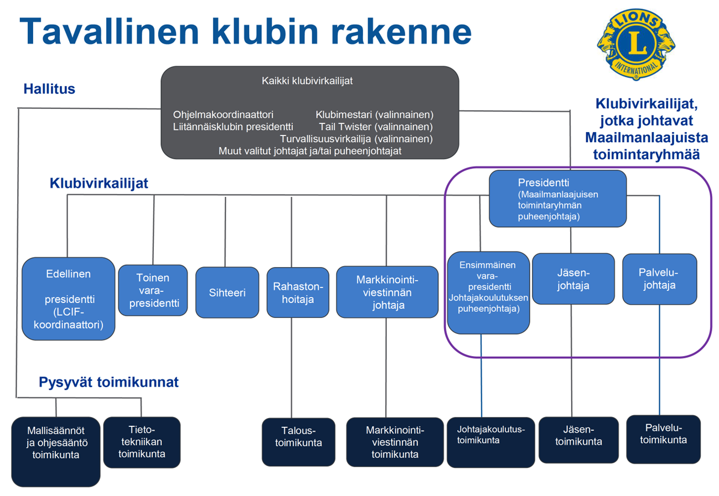
Klubin säännöt
Klubin kirjatut tai kirjaamattomat toimintatavat
Klubin kokoontumiset
Klubin kotisivu, jos on
Klubilehti
Facebook sivut
Instagram
WhatsApp ryhmät
etc…
22

Slide 23
Presidentin roolit johtajana
Management, asioiden johtaminen
  suunnittele, valmistele, toteuta, seuraa, analysoi
Leadership, ihmisten johtaminen
  sitouta heidät yhdessä sovittuihin asioihin
  liika ohjaavuus/managerointi tappaa luovuuden
Klubihengen luominen/ylläpito
  https://www.lions.fi/site/assets/files/23775/411_klubihengen_rakentaminen.pdf

Slide 24
Jäsenten motivointi
Osallistuvatko klubilaiset klubin kokoontumisiin?
Osallistuvatko he klubin aktiviteetteihin?
Vastaako klubin nykytoiminta klubilaisten tarpeita?
Onko kaikilla mahdollista osallistua toiminnan suunnitteluun?
Onko klubissa kivaa ja mielekästä tekemistä?
Onko klubissa vetovoimaa?
Halutaanko toimia kuten ennen vai halutaanko muutosta?
Tiedätkö, mitkä asiat, arvot ja käytännöt ohjaavat klubin toimintaa?
Onko toimintaympäristö muuttunut?
Jos muutosta halutaan, niin sen eteen tulee tehdä yhdessä töitä ja asettaa tavoitteita.

Slide 25
Klubin toimintakalenteri
klubin omat, paikalliset palvelu- ja varainhankinta-aktiviteetit
nykyiset jatkuvat ja uudet aktiviteetit
Lions-liiton kansalliset aktiviteetit ja kumppanuudet
nuorisovaihto, Lions Quest, Kitenet, Joulukortit, Anna tukesi nuorisolle –arpajaiset
Hyvän Päivä
kansainvälisen järjestön palvelukohteet
LCIF, ARS
kokoukset, vierailut, juhlat
lohkon yhteiset tilaisuudet
yhteistyökumppanit
piirin valmennukset ja tilaisuudet
piiri- ja aluefoorumit, piirin vuosikokous
koulutustilaisuudet
liiton tilaisuudet
Kuvernöörineuvosto
Lions-liiton vuosikokous

Slide 26
Tukea tehtävääsi
klubin edelliset presidentit ja virkailijat
kollegat
piirin valmennustapahtumat
piiri- ja aluefoorumit
piirin virkailijat, erityisesti lohkosi puheenjohtaja

Slide 27
Tukea tehtävääsi
LIONS-INFO (elokuun LION-lehden liitteenä)
Piirin kotisivut https://dpiiri.lions.fi/materiaalit/
Liiton kotisivut https://www.lions.fi/koulutus-1/klubi-ja-piiri/alasivu/klubipresidentti-klubin_varapresidentti/
Kansainvälisen järjestön kotisivut https://www.lionsclubs.org/fi
Lion Portal > Learn-osio
Presidentin e-kirja https://www.lionsclubs.org/fi/resources-for-members/resource-center/club-president-vice-president

